Slide 1
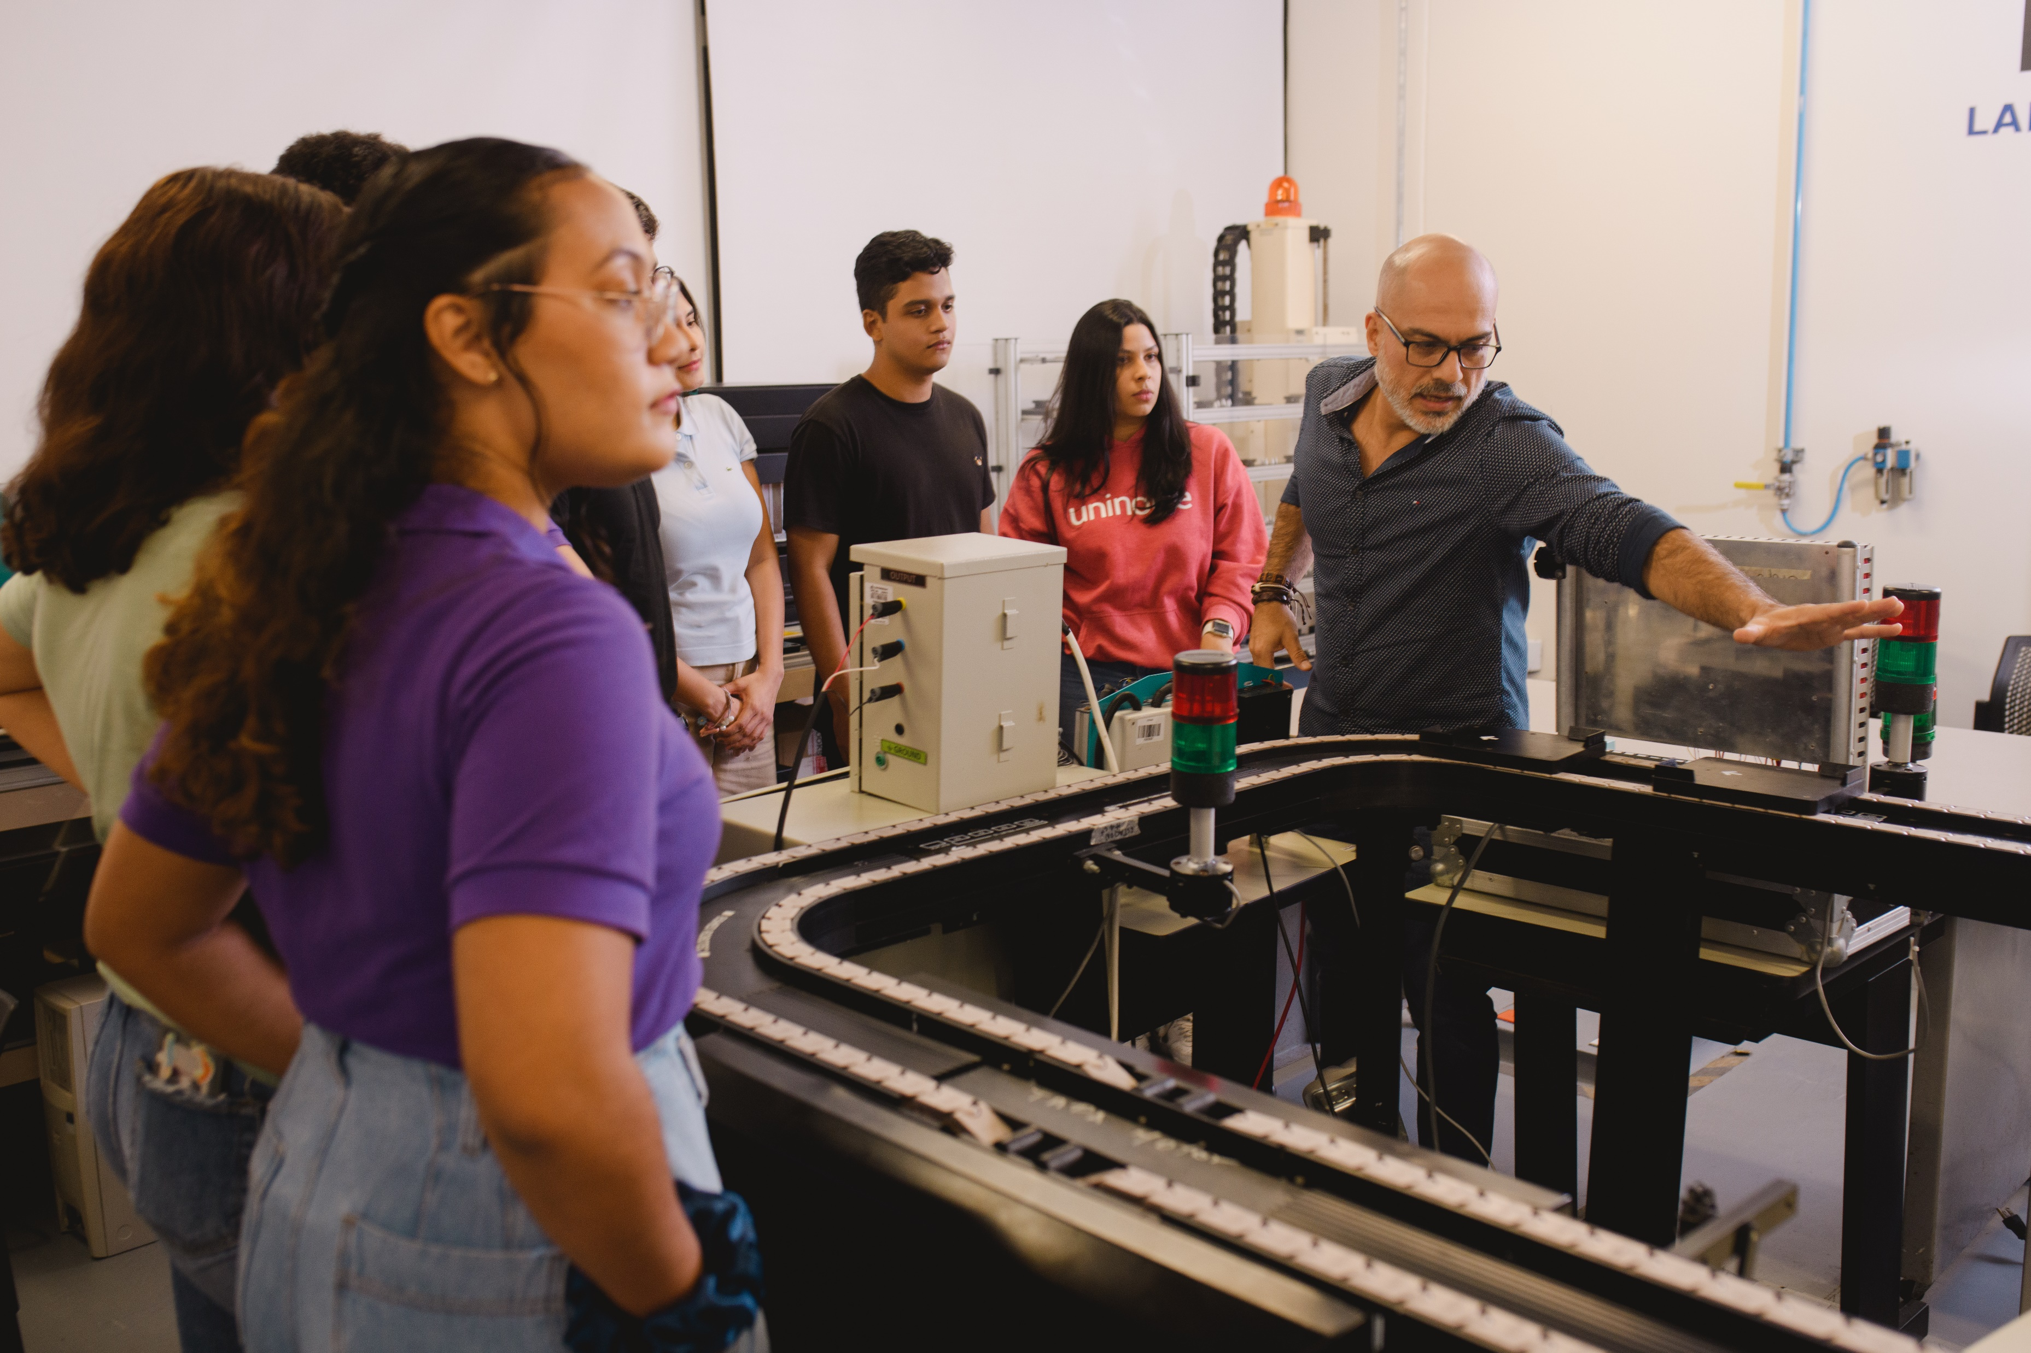



INFORME DE
PERDIDOS,
RETIRADOS
Y REPITENCIA
S E M E S T R E 2024-2
Enero 30 de 2025

Slide 2
INDICADORES
*Nota: Se considera Repitencia al indicador de estudiantes que perdieron o retiraron al menos una asignatura y que por lo tanto deben repetirla(s) en un semestre posterior.
DEL INFORME
INDICADOR
FÓRMULA
% PERDIDOS
Total de estudiantes perdidos del total de asignaturas
Total de estudiantes matriculados en el total de asignaturas al final del semestre
% RETIRADOS
Total de estudiantes retirados del total de asignaturas
Total de estudiantes matriculados en el total de asignaturas al inicio del semestre
% REPITENCIA
Total de estudiantes perdidos o retirados del total de asignaturas
Total de estudiantes matriculados en el total de asignaturas al inicio del semestre
S E M E S T R E 2024-2

Slide 3
RESUMEN INSTITUCIONAL DE PREGRADO
S E M E S T R E 2024-2

Slide 4
RESUMEN
INSTITUCIONAL DE PREGRADO
2024-2
Total de estudiantes matriculados en el total de asignaturas
Al inicio del semestre | Al final del semestre
52.166 | 49.877
Nota: Los estudiantes se repiten por el número de asignaturas que matricularon.
RESUMEN
Total de estudiantes perdidos del total de asignaturas | 1.551
Total de estudiantes retirados del total de asignaturas | 1.385
Total de estudiantes deben repetir asignaturas | 2.402
S E M E S T R E 2024-2

Slide 5
RESUMEN
INSTITUCIONAL DE PREGRADO
2024-2
INDICADOR
% de Perdidos | 4.8%
% de Retirados | 4.4%
% de Repitencia | 8.9%
Nota: Los estudiantes se cuentan más de una vez si perdieron
o retiraron dos o más asignaturas.
S E M E S T R E 2024-2

Slide 6
RESUMEN
INSTITUCIONAL DE PREGRADO
2024-2
Otros datos sobre estudiantes | Valor | Población total matriculada | Participación
Total de estudiantes que sólo perdieron asignaturas | 1.017 | 10.305 | 9.9%
Total de estudiantes que sólo retiraron asignaturas | 851 | 11.127 | 8.3%
Total de estudiantes que perdieron y retiraron al menos una asignatura | 534 | 11.127 | 5.2%
Total de estudiantes que aprobaron todas las asignaturas matriculadas | 7.903 | 11.127 | 76.7%
S E M E S T R E 2024-2

Slide 7
RESUMEN
INSTITUCIONAL DE PREGRADO
2024-2
Otros datos sobre asignaturas | Valor | Participación
Total de asignaturas perdidas | 458 | 45.2%
Total de asignaturas retiradas | 473 | 46.7%
Total de asignaturas ganadas | 375 | 37.0%
En el semestre 2024-2 se ofrecieron 1.013 asignaturas
Nota: Si una asignatura tuvo al menos un perdido y un retirado se contabiliza en ambas categorías..
S E M E S T R E 2024-2

Slide 8
RESUMEN
INSTITUCIONAL DE PREGRADO
2024-2
Total de estudiantes que perdieron al menos una asignatura: 1.551
Total de estudiantes que retiraron al menos una asignatura: 1.385
1.017
534
851
(solo)
(solo)
Perdidos
Perdidos & Retirados
Retirados
Total de estudiantes (únicos) que deben repetir asignaturas: 2.402
S E M E S T R E 2024-2

Slide 9
RESUMEN
BECARIOS SERVIDOS PREGRADO
2024-2
De los 52.166 estudiantes servidos, 17.250 fueron becarios
De los 17.250 estudiantes becarios servidos, 294 fueron Ser Pilo Paga, 6.725 fueron Generación E y 10.231 fueron Becarios Institucionales
Nota: Los estudiantes se repiten por el número de asignaturas que matricularon.
S E M E S T R E 2024-2

Slide 10
DETALLE
BECARIOS SERVIDOS PREGRADO
2024-2
Un mismo estudiante puede hacer parte de Perdidos y Retirados
S E M E S T R E 2024-2

Slide 11
PERDIDOS, RETIRADOS Y REPITENCIA
POR DEPARTAMENTO
2024-2
DEPARTAMENTOS | Matricula inicial | Matricula Final | Perdidos | %Perdidos | Retirados | %Retirados | Repitencia | %Repitencia
Dpto. Arquitectura y Urbanismo | 1.133 | 1.099 | 41 | 3,7% | 34 | 3,0% | 75 | 6,6%
Dpto. Comunicación Social | 1.732 | 1.698 | 39 | 2,3% | 34 | 2,0% | 73 | 4,2%
Dpto. Cs Politica y Rel Intern | 1.159 | 1.135 | 18 | 1,6% | 24 | 2,1% | 42 | 3,6%
Dpto. de Economía | 1.295 | 1.252 | 28 | 2,2% | 43 | 3,3% | 71 | 5,5%
Dpto. Derecho | 3.322 | 3.161 | 276 | 8,7% | 161 | 4,8% | 437 | 13,2%
Dpto. Diseño | 1.848 | 1.808 | 52 | 2,9% | 40 | 2,2% | 92 | 5,0%
Dpto. Educación | 616 | 602 | 18 | 3,0% | 14 | 2,3% | 32 | 5,2%
Dpto. Emprendim y Management | 1.467 | 1.441 | 20 | 1,4% | 26 | 1,8% | 46 | 3,1%
Dpto. Enfermería | 487 | 482 | 9 | 1,9% | 5 | 1,0% | 14 | 2,9%
Dpto. Español | 2.245 | 2.157 | 75 | 3,5% | 88 | 3,9% | 163 | 7,3%
Dpto. Finanzas y Contaduría | 1.163 | 1.103 | 43 | 3,9% | 60 | 5,2% | 103 | 8,9%
Dpto. Física | 1.643 | 1.549 | 109 | 7,0% | 94 | 5,7% | 203 | 12,4%
Dpto. Historia y Cs. Sociales | 1.766 | 1.626 | 79 | 4,9% | 140 | 7,9% | 219 | 12,4%
Dpto. Humanidades y Filosofía | 2.925 | 2.837 | 34 | 1,2% | 88 | 3,0% | 122 | 4,2%
Dpto. Ing. Civil y Ambiental | 1.583 | 1.448 | 167 | 11,5% | 135 | 8,5% | 302 | 19,1%
Dpto. Ingeniería de Sistemas | 2.323 | 2.206 | 86 | 3,9% | 117 | 5,0% | 203 | 8,7%
Dpto. Ingeniería Industrial | 2.165 | 2.002 | 208 | 10,4% | 163 | 7,5% | 371 | 17,1%
Dpto. Ingeniería Mecánica | 1.209 | 1.070 | 106 | 9,9% | 139 | 11,5% | 245 | 20,3%
Dpto. Lenguas Extranjeras | 5.300 | 5.122 | 261 | 5,1% | 178 | 3,4% | 439 | 8,3%
Dpto. Matematicas y estadístic | 4.022 | 3.526 | 334 | 9,5% | 496 | 12,3% | 830 | 20,6%
Dpto. Medicina | 3.040 | 3.021 | 110 | 3,6% | 19 | 0,6% | 129 | 4,2%
Dpto. Mercadeo y Neg. Internac | 1.475 | 1.456 | 9 | 0,6% | 19 | 1,3% | 28 | 1,9%
Dpto. Música | 576 | 554 | 27 | 4,9% | 22 | 3,8% | 49 | 8,5%
Dpto. Odontología | 778 | 778 | 71 | 9,1% | 0 | 0,0% | 71 | 9,1%
Dpto. Psicología | 2.743 | 2.703 | 43 | 1,6% | 40 | 1,5% | 83 | 3,0%
Dpto. Química y Biología | 1.486 | 1.454 | 63 | 4,3% | 32 | 2,2% | 95 | 6,4%
Dpto. Salud Pública | 1.474 | 1.469 | 7 | 0,5% | 5 | 0,3% | 12 | 0,8%
Dpto.Ing Eléctrica-Electrónica | 1.178 | 1.117 | 44 | 3,9% | 61 | 5,2% | 105 | 8,9%
TOTAL | 52.153 | 49.876 | 2.377 | 4,8% | 2.277 | 4,4% | 4.654 | 8,9%
S E M E S T R E 2024-2

Slide 12
COMPARATIVO
PERDIDOS, RETIRADOS Y REPITENCIA
POR DEPARTAMENTO
2024-1 vs 2024-2
DEPARTAMENTOS | % de Perdidos |  | Variación (puntos porcentuales) | % de Retirados |  | Variación (puntos porcentuales) | % de Repitencia |  | Variación (puntos porcentuales)
 | 2024-1 | 2024-2 |  | 2024-1 | 2024-2 |  | 2024-1 | 2024-2
Dpto. Arquitectura y Urbanismo | 3,3% | 3,7% | 0,5 | 2,6% | 3,0% | 0,4 | 5,8% | 6,6% | 0,8
Dpto. Comunicación Social | 1,6% | 2,3% | 0,7 | 1,2% | 2,0% | 0,7 | 2,8% | 4,2% | 1,4
Dpto. Cs Politica y Rel Intern | 2,8% | 1,6% | -1,3 | 2,4% | 2,1% | -0,3 | 5,3% | 3,6% | -1,6
Dpto. de Economía | 4,2% | 2,2% | -1,9 | 3,5% | 3,3% | -0,2 | 7,7% | 5,5% | -2,2
Dpto. Derecho | 8,8% | 8,7% | -0,1 | 6,0% | 4,8% | -1,2 | 14,9% | 13,2% | -1,7
Dpto. Diseño | 2,9% | 2,9% | 0,0 | 3,2% | 2,2% | -1,0 | 6,1% | 5,0% | -1,1
Dpto. Educación | 1,8% | 3,0% | 1,1 | 2,1% | 2,3% | 0,2 | 3,9% | 5,2% | 1,3
Dpto. Emprendim y Management | 1,6% | 1,4% | -0,2 | 2,2% | 1,8% | -0,5 | 3,8% | 3,1% | -0,7
Dpto. Enfermería | 1,7% | 1,9% | 0,2 | 0,4% | 1,0% | 0,6 | 2,1% | 2,9% | 0,7
Dpto. Español | 3,0% | 3,5% | 0,5 | 3,5% | 3,9% | 0,4 | 6,5% | 7,3% | 0,8
Dpto. Finanzas y Contaduría | 3,8% | 3,9% | 0,1 | 3,7% | 5,2% | 1,5 | 7,5% | 8,9% | 1,4
Dpto. Física | 10,4% | 7,0% | -3,4 | 8,1% | 5,7% | -2,4 | 18,5% | 12,4% | -6,2
Dpto. Historia y Cs. Sociales | 5,9% | 4,9% | -1,1 | 8,2% | 7,9% | -0,3 | 14,1% | 12,4% | -1,7
Dpto. Humanidades y Filosofía | 1,6% | 1,2% | -0,4 | 3,2% | 3,0% | -0,2 | 4,8% | 4,2% | -0,6
TOTAL | 5,3% | 4,8% | -0,6 | 4,4% | 4,4% | 0,0 | 9,5% | 8,9% | -0,6
S E M E S T R E 2024-2

Slide 13
COMPARATIVO
PERDIDOS, RETIRADOS Y REPITENCIA
POR DEPARTAMENTO
2024-1 vs 2024-2
DEPARTAMENTOS | % de Perdidos |  | Variación (puntos porcentuales) | % de Retirados |  | Variación (puntos porcentuales) | % de Repitencia |  | Variación (puntos porcentuales)
 | 2024-1 | 2024-2 |  | 2024-1 | 2024-2 |  | 2024-1 | 2024-2
Dpto. Ing. Civil y Ambiental | 9,5% | 11,5% | 2,0 | 6,1% | 8,5% | 2,5 | 15,6% | 19,1% | 3,5
Dpto. Ing Eléctrica-Electrónica | 4,9% | 3,9% | -1,0 | 5,7% | 5,0% | -0,7 | 10,6% | 8,7% | -1,9
Dpto. Ingeniería de Sistemas | 13,2% | 10,4% | -2,8 | 7,4% | 7,5% | 0,1 | 20,7% | 17,1% | -3,5
Dpto. Ingeniería Industrial | 8,8% | 9,9% | 1,1 | 9,1% | 11,5% | 2,4 | 17,9% | 20,3% | 2,4
Dpto. Ingeniería Mecánica | 5,6% | 5,1% | -0,5 | 3,6% | 3,4% | -0,3 | 9,2% | 8,3% | -0,9
Dpto. Lenguas Extranjeras | 8,7% | 9,5% | 0,8 | 11,5% | 12,3% | 0,8 | 20,2% | 20,6% | 0,5
Dpto. Matemáticas y Estadística | 4,6% | 3,6% | -0,9 | 0,7% | 0,6% | -0,1 | 5,3% | 4,2% | -1,1
Dpto. Medicina | 0,6% | 0,6% | 0,0 | 1,0% | 1,3% | 0,3 | 1,7% | 1,9% | 0,2
Dpto. Mercadeo y Neg. Internac | 2,3% | 4,9% | 2,6 | 4,5% | 3,8% | -0,7 | 6,8% | 8,5% | 1,7
Dpto. Música | 4,7% | 9,1% | 4,5 | 0,8% | 0,0% | -0,8 | 5,5% | 9,1% | 3,6
Dpto. Odontología | 2,3% | 1,6% | -0,7 | 1,8% | 1,5% | -0,4 | 4,1% | 3,0% | -1,1
Dpto. Psicología | 2,9% | 4,3% | 1,5 | 2,3% | 2,2% | -0,1 | 5,1% | 6,4% | 1,3
Dpto. Química y Biología | 0,2% | 0,5% | 0,3 | 0,0% | 0,3% | 0,3 | 0,2% | 0,8% | 0,6
Dpto. Salud Pública | 4,9% | 3,9% | -1,0 | 3,7% | 5,2% | 1,5 | 8,6% | 8,9% | 0,3
TOTAL | 5,3% | 4,8% | -0,6 | 4,4% | 4,4% | 0,0 | 9,5% | 8,9% | -0,6
S E M E S T R E 2024-2

Slide 14
PORCENTAJE DE ESTUDIANTES
PERDIDOS Y RETIRADOS
POR DEPARTAMENTO
2024-2

Slide 15
PORCENTAJE DE
ESTUDIANTES PERDIDOS
POR DEPARTAMENTO
2024-2
S E M E S T R E 2024-2

Slide 16
PORCENTAJE DE
ESTUDIANTES RETIRADOS
POR DEPARTAMENTO
2024-2
S E M E S T R E 2024-2

Slide 17
PORCENTAJE DE ESTUDIANTES QUE
REPETIRÁN ASIGNATURAS
POR DEPARTAMENTO
2024-2
S E M E S T R E 2024-2

Slide 18

PORCENTAJE DE
ESTUDIANTES PERDIDOS
POR DEPARTAMENTO
2024-2
S E M E S T R E 2024-2

Slide 19

PORCENTAJE DE ESTUDIANTES
ESTUDIANTES RETIRADOS
POR DEPARTAMENTO
2024-2
S E M E S T R E 2024-2

Slide 20

PORCENTAJE DE ESTUDIANTES QUE
REPETIRÁN ASIGNATURAS
POR DEPARTAMENTO
2024-2
S E M E S T R E 2024-2

Slide 21

PORCENTAJE DE
ESTUDIANTES PERDIDOS
POR DEPARTAMENTO
2024-2
S E M E S T R E 2024-2

Slide 22

PORCENTAJE DE ESTUDIANTES QUE
REPETIRÁN ASIGNATURAS
POR DEPARTAMENTO
2024-2
S E M E S T R E 2024-2

Slide 23

PORCENTAJE DE ESTUDIANTES QUE
REPETIRÁN ASIGNATURAS
POR DEPARTAMENTO
2024-2
S E M E S T R E 2024-2

